Slide 1
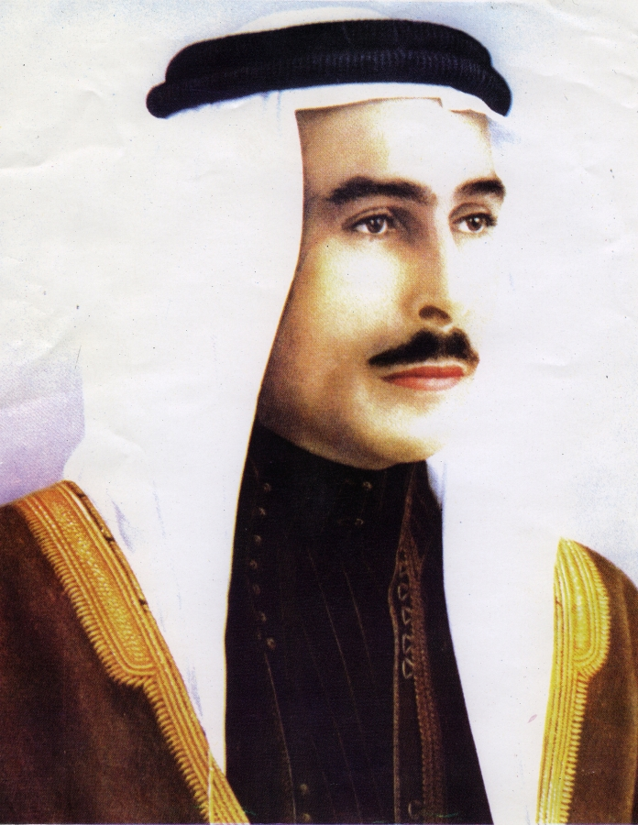
الملك طلال بن عبد الله

Slide 2
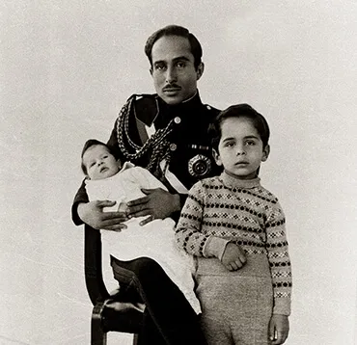
ولد الملك طلال في 8 كانون الثاني سنة 1909 وكان ملك سنة واحد , ولكن في هذه السنة قام في إنجازات كثيرة
نبذة عن حياته

Slide 3
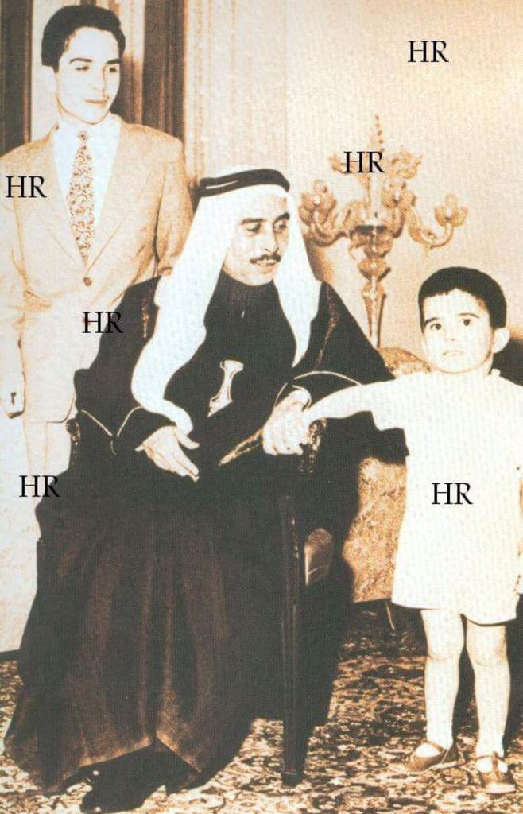
إنجازاته
إلزام التعليم و إقرار حق التعليم المجاني وأنجز الدستور الأردني لعام 1952

Slide 4
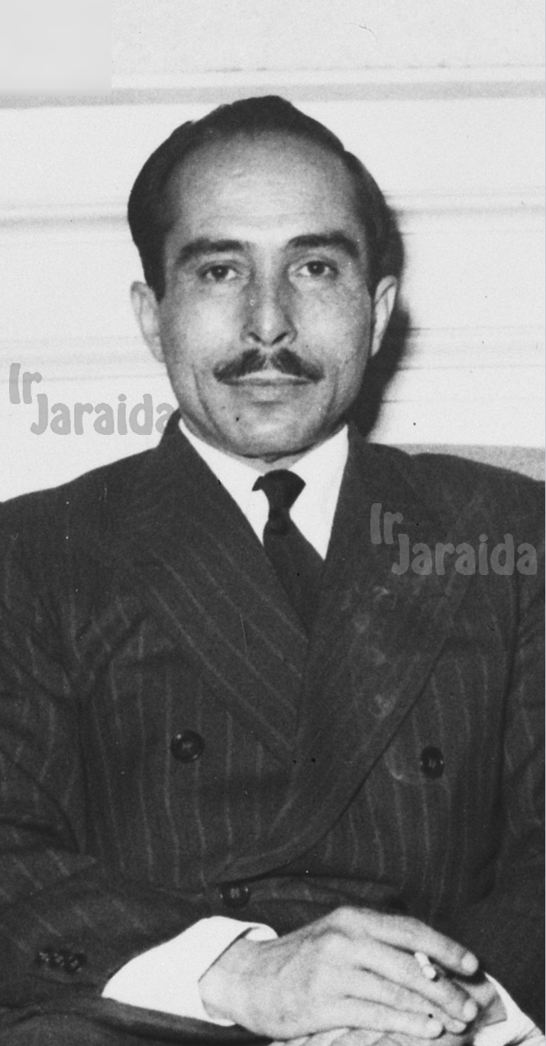
مرضه ووفاته
كان ملك سنة واحدة بسبب مرضه، فاصبح ابنه حسين الملك، توفي الملك طلال في 7 تموز 1972

